Slide 1
Flyweight
Notes:
1
1
1

Slide 2
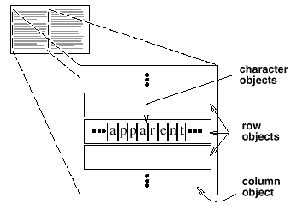
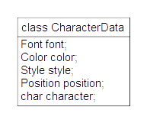
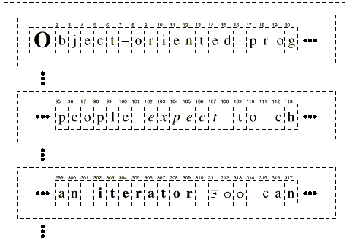
Naivní textový editor
Požadavky
nové znakové sady
práce s bloky, formátování
simulace vzhledu dokumentu
Naivní řešení
znak, řádek, stránka = třída
výskyt v dokumentu = objekt
objekty nesou svoji identitu
Problém
hodně objektů (paměť)
objekty nesou hodně dat (paměť)
data se téměř neliší
Notes:
2
2
2

Slide 3
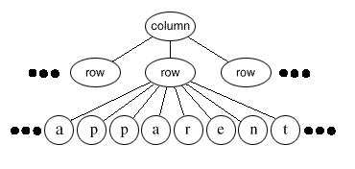
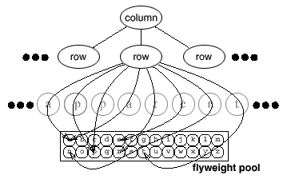
Objekt flyweight – sdílení jedné kopie
Flyweight je sdílený objekt, který se může současně vyskytovat ve více různých souvislostech.
Objekt flyweight
identita bez kontextu
Vnitřní (intristic) stav
data v objektu
nezávislý na kontextu
nebrání sdílení
Vnější (extrinsic) kontext
flyweight o něm neví
ukládá a počítá ho klient
Volání
flyweight zná svůj stav
volající klient předá kontext
logicky
fyzicky
Notes:
3
3
3

Slide 4
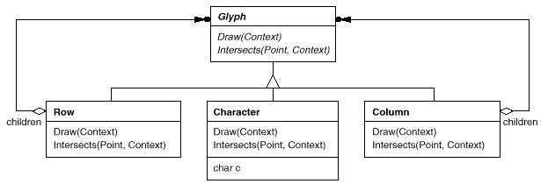
Textový editor pomocí vzoru Flyweight
Abstraktní třída Glyph na grafické objekty
Potomek Character je flyweight
Potomci Row a Column nejsou sdílené
Notes:
4
4
4

Slide 5
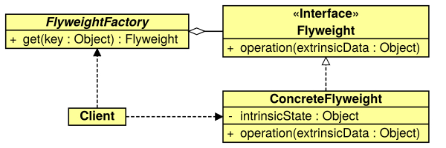
Součásti vzoru Flyweight
Notes:
5
5
5

Slide 6
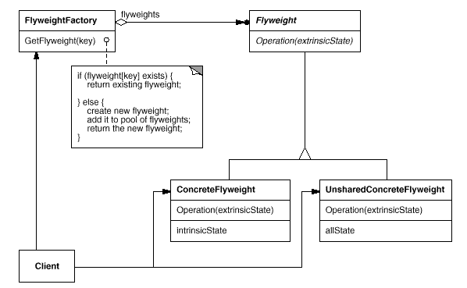
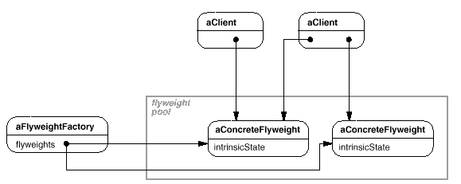
Součásti vzoru Flyweight
IFlyweight
interface s metodami
Flyweight : IFlyweight (znak)
přístup k instanci odkudkoliv
datové položky na vnitřní stav
data nezávisí na kontextu
UnsharedFlyweight: IFlyweight
(řádek, sloupec)
Flyweight bez sdílení
FlyweightFactory
vytváří a spravuje flyweighty
zabezpečuje sdílení a přístup
Client
používá reference na flyweighty
poskytuje kontext
Notes:
6
6
6

Slide 7
Pořadí volání metod
FlyweightFactory vytváří nové instance potomků Flyweight
FlyweightFactory vrací referenci na dříve vytvořenou instanci
Client nevytváří instance přímo, aby bylo zajištěné řádné sdílení
Client musí oznámit továrně až objekty přestane používat
Objekty Flyweight by měly být neměnné z pohledu Clienta
Client spravuje externí stav a předává ho při volání metod
Notes:
7
7
7

Slide 8
Předpoklady použití
Návrhový vzor Flyweight má smysl použít jenom pokud jsou splněny všechny z následujících podmínek.
Velké množství objektů v aplikaci
chceme prostor pro redukci počtu objektů
Objekty uchovávají hodně dat
vzhledem k tomu kolik jich je
chceme prostor pro redukci paměti
Stav objektů může být uchováván kontextuálně
např. znak se může svůj font dozvědět od svého řádku
Po odstranění kontextuálního stavu zůstane malá množina různých objektů
Aplikace nezávisí na identitě objektů
metoda Equals() vrátí true pro dva výskyty téhož znaku
Notes:
8
8
8

Slide 9
Pravidla pro implementaci
Implementace vyžaduje úplné oddělení vnitřního stavu od vnějšího kontextu pro každý objekt flyweight.
Kontext
uchovávat jako metadata
vyhledat a dopočítat pro konkrétní flyweight
předat jako parametr při volání flyweightu
Vnitřní stav
minimalizovat rozmanitost
datová položka flyweightu
nic víc než identita
Správa sdílených flyweightů
instance vytváří jenom factory
klienti získávají instance jenom od factory, nevytváří vlastní
Notes:
9
9
9

Slide 10
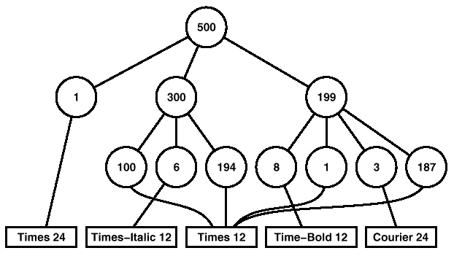
Kontext jako metadata
Notes:
10
10
10

Slide 11
Implementace – 10 000 linek různých barev
Graphics graphics = canvas.GetGraphics();
for(int i = 0; i < 10000; i++) {
Line line = LineFactory.GetLine(GetRandomColor());
line.Draw(graphics, randomX(), randomY(), randomX(), randomY());
}
klient
public class LineFactory {
private static Dictionary<Color, Line> linesByColor = new ...;
public static Line GetLine(Color color) {
if(!linesByColor.ContainsKey(color))
linesByColor.Add(color, new Line(color));
return line;
}
}
public class Line {
private Color color;
public Line(Color color) {
this.color = color;
}
public void Draw(Graphics graphics, int x1, int y1, int x2, int y2) {
graphics.SetColor(color);
graphics.DrawLine(x1, y1, x2, y2);
}
}
identita = interní stav
kontext
Notes:
11
11
11

Slide 12
Shrnutí
Návrhový vzor Flyweight je užitečný jenom pro aplikace s velkým počtem jednoduchých a podobných objektů.
Příklady použití
textové editory
boxing malých intů v Javě
dekorace ve hrách
obrázky na webové stránce
buttony, scrollbary, checkboxy…
Výhody
úspora paměti
méně instancí = menší zátěž GC a alokátoru
Nevýhody
dopočítávání kontextu více vytíží CPU
specifické použití
Notes:
12
12
12

